Slide 1

Introducción a la programación
Semana 03

Slide 2
Temas a tratar
Repaso semana anterior
Primer programa en Python
Diagramas de flujo
Condicionales o control de flujo.

Slide 3
Repaso semana anterior
Primer programa en Python
La semana pasada realizamos un programa que solicitase dos números al usuario, con ellos realizamos algunas operaciones, ahora realizaremos suma, resta, multiplicación, división entera, decimal.
Veamos el programa nuevamente, pero esta vez veremos el código en conjunto a su diagrama de flujo

Slide 4
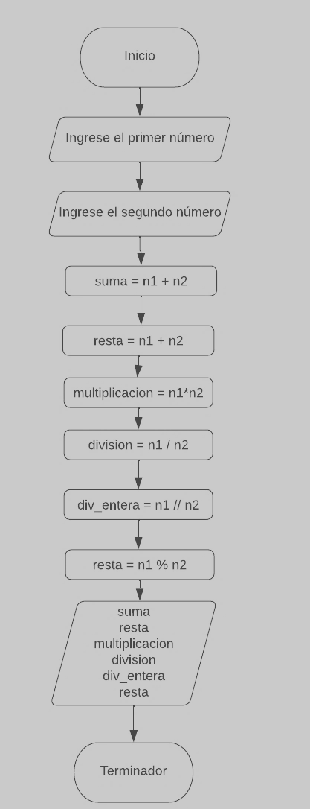
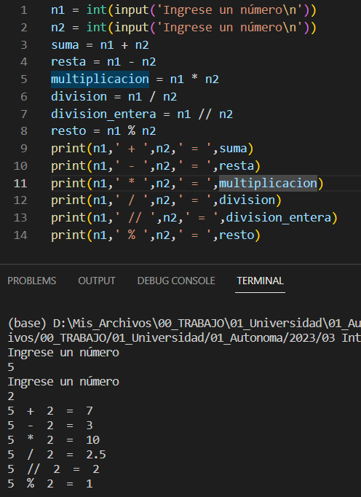
Ejemplo operaciones

Slide 5
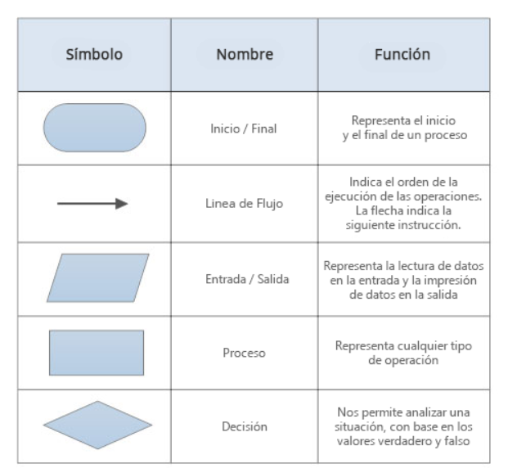
Diagramas de Flujo
Nos permite representar gráficamente un algoritmo, su orientación está dirigida al diseño de estos, permitiéndonos poder ver gráficamente el algoritmo ideado.

Slide 6
Condicionales o control de flujo
Son instrucciones que permiten ejecutar bloques de códigos, dependiendo del resultado de si la o las condiciones se cumplen.
Un condicional siempre evaluar una o varias condiciones.
Una condición es una expresión la cual para su construcción requiere de operadores comparación, algunos ejemplos:
(a == 2) – (a != 1) and (b > 5) – (n == 4) or (a > 75)

Slide 7
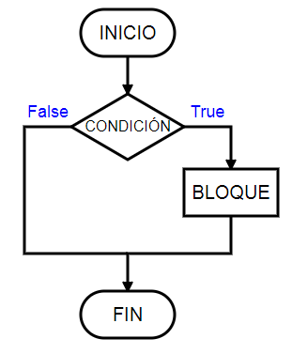
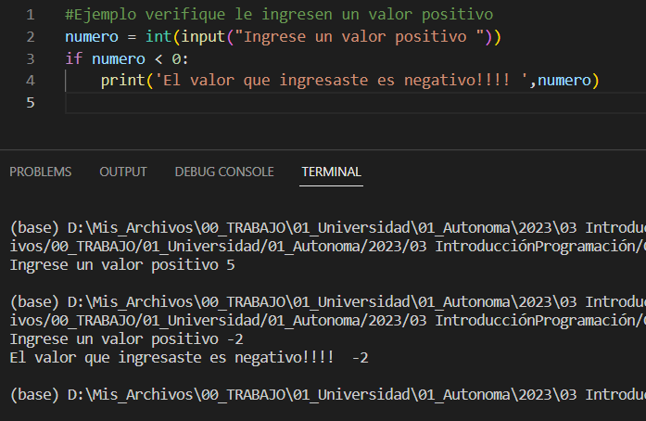
Condicional if
Condicionales o control de flujo ejemplos

Slide 8
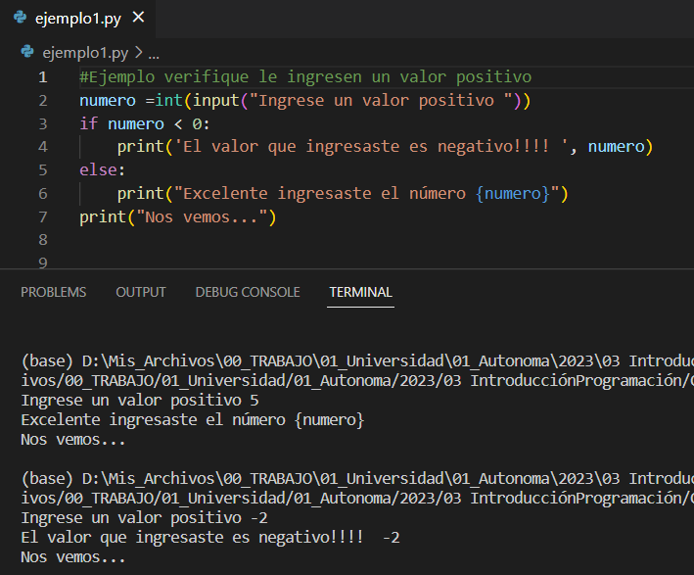
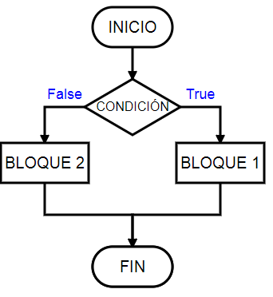
Condicional if- else
Condicionales o control de flujo ejemplos

Slide 9
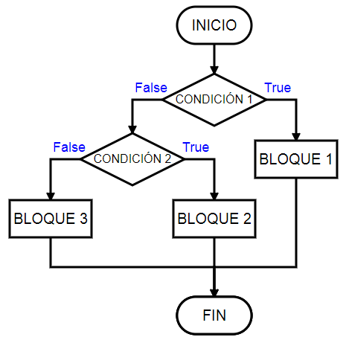
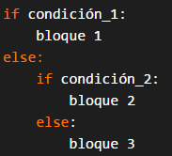
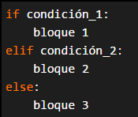

Sintaxis otras variantes en Python

Slide 10
Ejemplo Condicional o control de flujo
Realice el siguiente juego usando condicionales, pregunte al usuario que piense en un número entre 1 y 4
Conteste S (sí) o N (no) a las siguientes preguntas:
El número pensado es mayor que 2
El numero pensado es mayor que 3
El numero pensado es mayor que 1
La idea del juego es que el programa retorne el número que el usuario pensó.
Realice el programa para cumplir con el juego anteriormente presentado, use elif para este ejercicio.

Slide 11
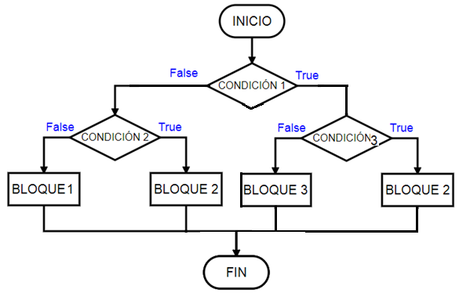
Condicionales o control de flujo ejemplos

Slide 12
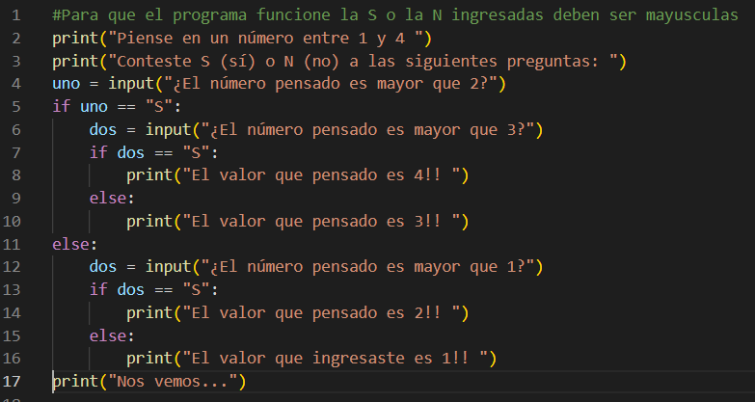
Ejemplo resuelto
Condicionales o control de flujo ejemplos
La idea del juego es que el programa retorne el número que el usuario pensó.
Realice el programa anteriormente presentado, usando elif para este ejercicio.

Slide 13


A modo de SINTESIS: ¿Podemos Responder ahora las Preguntas?
¿Qué es un condicional ?
¿Cuál es la diferencia entre if y else?
¿Puedo usar else sin tener un if?

